Slide 1





Niveau
2
Français
Période 2
Semaine 1 - Séance 1
Écoles Pionnières – Année scolaire 2024-2025
Version en cours d’amélioration.

Slide 2


Pour l’enseignant
Ce support est optimisé pour un visionnage en mode diaporama sur un écran d’ordinateur.

Slide 3
Pour l’enseignant
Orientations générales

Slide 4




Pour l’enseignant
Conventions pour l’usage des supports
Pages réservées à l’enseignant
Explications et consignes à dire aux élèves
Audio enregistré (déclenchement automatique)

Slide 5








Pour l’enseignant
Pictogrammes pour la gestion de la leçon.
Modelage.
Les élèves écoutent.
Questions directes.
L’enseignant désigne des élèves.
Dites-le en arabe
Les élèves disent le mot en arabe.
Répétition chorale.
Toute la classe participe.
Lecture silencieuse.
Passage au tableau.
Un élève réalise la tâche.
Pratique autonome.
L’enseignant circule entre les rangs.
Observation.
Les élèves observent.

Slide 6




Pour l’enseignant
Matériel technique
PC + PPT
Pointeur
Projection ajustée
Matériel didactique
Livret
Ardoise

Slide 7


Pour l’enseignant
Exemples de projections bien ajustées

Slide 8
Pour l’enseignant
Organisation pédagogique

Slide 9
Pour l’enseignant
Organisation pédagogique
L'enseignement du français en 2ème année a pour objectif d'amener les élèves au palier 4 en lecture pour être capables de lire des mots avec des graphèmes complexes, ainsi qu'au niveau A1 à l’oral et à l’écrit, en compréhension et en production.
L’année scolaire est structurée en 5 périodes de 6 semaines. Les 5 premières semaines de chaque période sont dédiées à l’étude d’un thème, tandis que la sixième semaine est consacrée au rebrassage et à l’évaluation des compétences acquises.
La première période est réservée au rebrassage des apprentissages des années précédentes, selon une approche spiralaire, afin de consolider les bases requises pour les périodes suivantes.
Lors de cette première période, chaque séance suit une organisation commune autour de quatre activités clés : vocabulaire, outils de langue, lecture et écriture.
Période 1 : Rebrassage spiralaire
Période 2 : Mon école
Période 3 : Ma famille et ma maison
Période 4 : Mon corps et mon alimentation
Période 5 : Ma journée

Slide 10
Pour l’enseignant
Programme de la période 2

Slide 11

Pour l’enseignant
Attendus de la période 2
CO: Compréhension Orale PO: Production Orale LF: Lecture-Fluence PE: Production Ecrite OL: Outils de Langue

Slide 12
Pour l’enseignant
Programmation thématique de la période 2
Thème : « Mon école »
Sous-thèmes :
Semaine 1 : Où sont les élèves ?
Semaine 2 : Qu’est-ce que tu fais à l’école ?
Semaine 3 : Quand est-ce que tu as français ?
Semaine 4 : Qu’est-ce que tu dois faire à l’école ?
Semaine 5 : Qu’est-ce que tu aimes faire à l’école ?
Semaine 6 : Révision et évaluation

Slide 13
Pour l’enseignant
Programme de la semaine

Slide 14
Pour l’enseignant
Organisation de la semaine
Séance 1
Séance 4
Vocabulaire
Écoute active du dialogue
Lecture
Actes de parole
Activités d’écriture
Séance 2
Séance 5
Révision du vocabulaire
Lecture
Actes de parole
Appropriation des actes de parole
Activités d’écriture
Séance 3
Séance 6
Lecture
Actes de parole
Activités d’écriture
Révision de la semaine

Slide 15
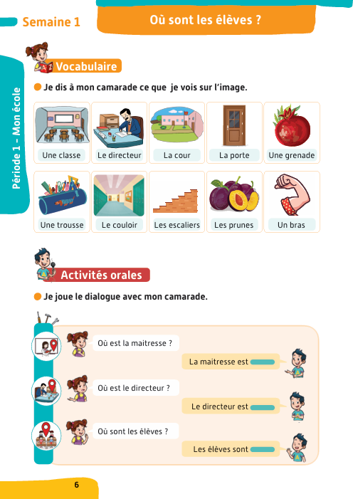
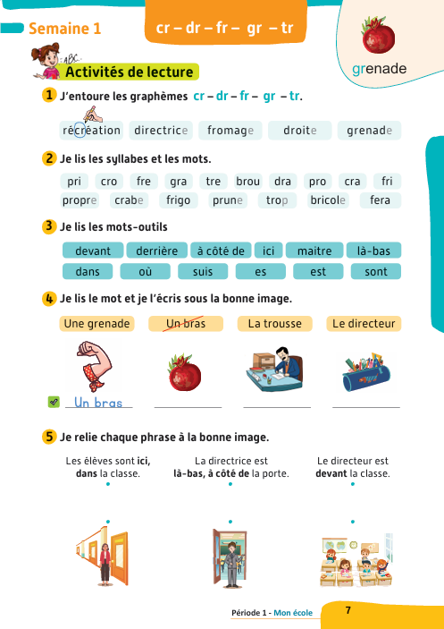
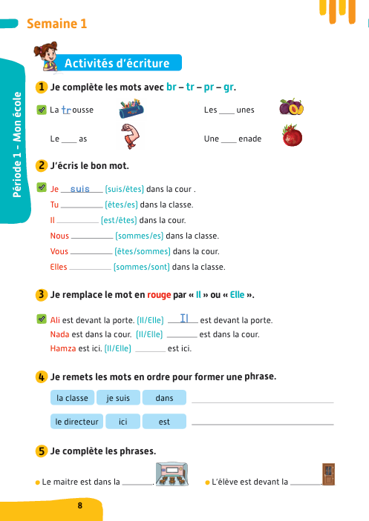
Pour l’enseignant
Contenus de la semaine 1

Slide 16
Séance 1
1. Vocabulaire
Classe – porte – cour – escaliers – couloir - directeur – trousse –grenade – prunes – bras.
2. Écoute active du dialogue
Où est … ? / Où sont … ?
Est / sont.

Slide 17


Pour l’enseignant
Objectifs de l’activité
Comprendre et produire les mots du vocabulaire.
Classe – porte – cour – escaliers – couloir - directeur – trousse –grenade – prunes – bras.

Slide 18

Bonjour les enfants. Nous allons commencer une nouvelle leçon de français.

Slide 19

1. Vocabulaire | 2. Acte de parole
Soyez attentifs ! Nous allons apprendre de nouveaux mots en français.

Slide 20

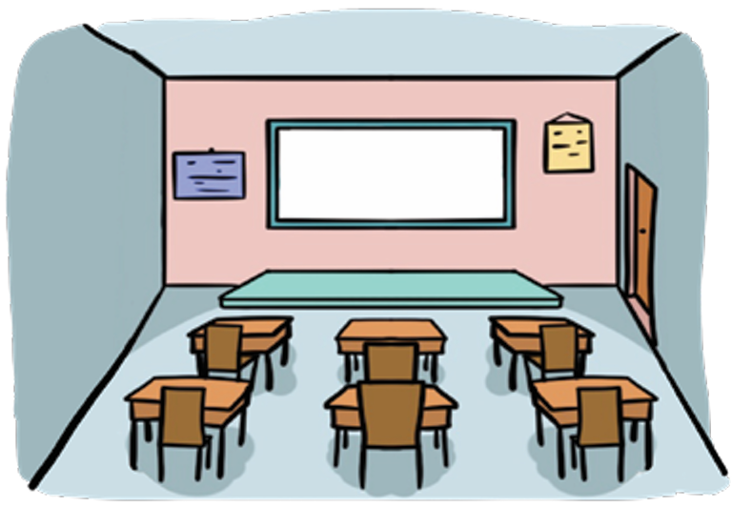
1. Vocabulaire | 2. Acte de parole
C’est quoi ? Dites le mot en arabe.

Slide 21

1. Vocabulaire | 2. Acte de parole
Une classe.
Qui veut répéter?
une classe

Slide 22

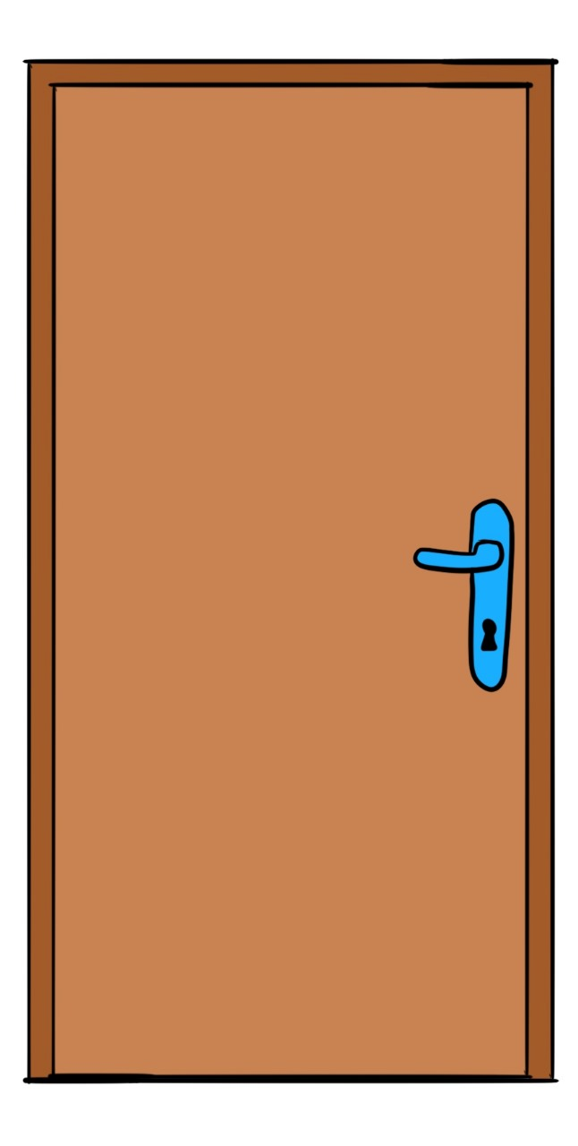
1. Vocabulaire | 2. Acte de parole
C’est quoi ? Dites le mot en arabe.

Slide 23
1. Vocabulaire | 2. Acte de parole
La porte.
Qui veut répéter?
la porte

Slide 24
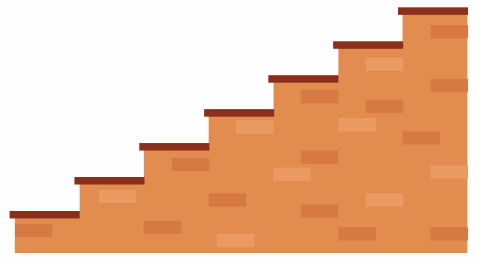
1. Vocabulaire | 2. Acte de parole
C’est quoi ? Dites le mot en arabe.

Slide 25
1. Vocabulaire | 2. Acte de parole
Les escaliers.
Qui veut répéter?
les escaliers

Slide 26

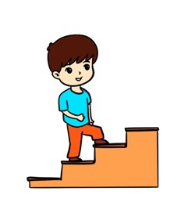
1. Vocabulaire | 2. Acte de parole
Le garçon monte les escaliers.
Qui veut répéter ?
Le garçon monte les escaliers.

Slide 27
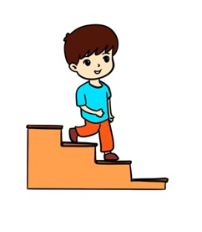
1. Vocabulaire | 2. Acte de parole
Le garçon descend les escaliers.
Qui veut répéter ?
Le garçon descend les escaliers.

Slide 28
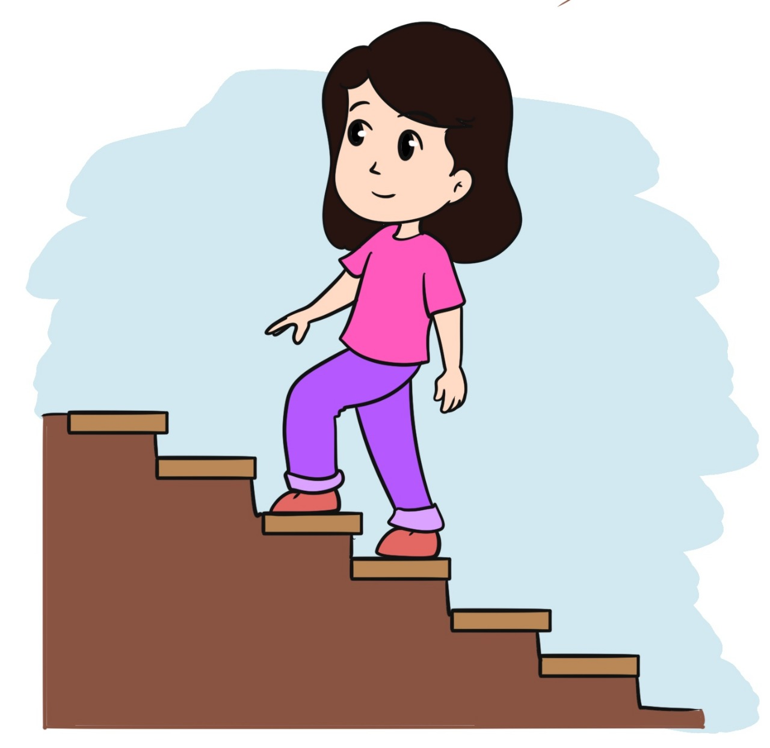
1. Vocabulaire | 2. Acte de parole
Que fait la fille ?
Qui veut répondre ?

Slide 29
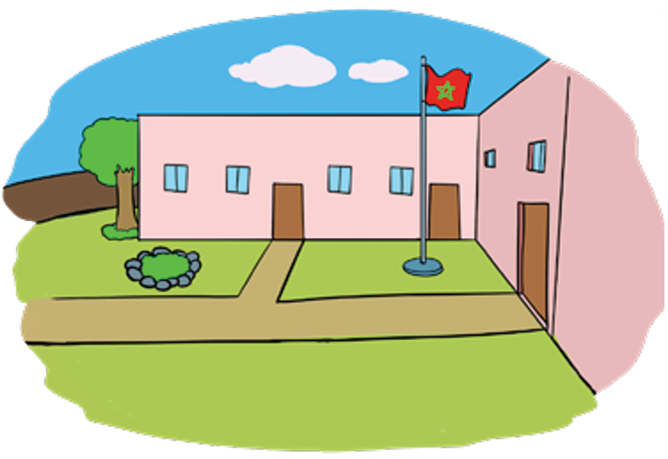
1. Vocabulaire | 2. Acte de parole
C’est où ? Dites le mot en arabe.

Slide 30
1. Vocabulaire | 2. Acte de parole
La cour.
Qui veut répéter?
la cour

Slide 31
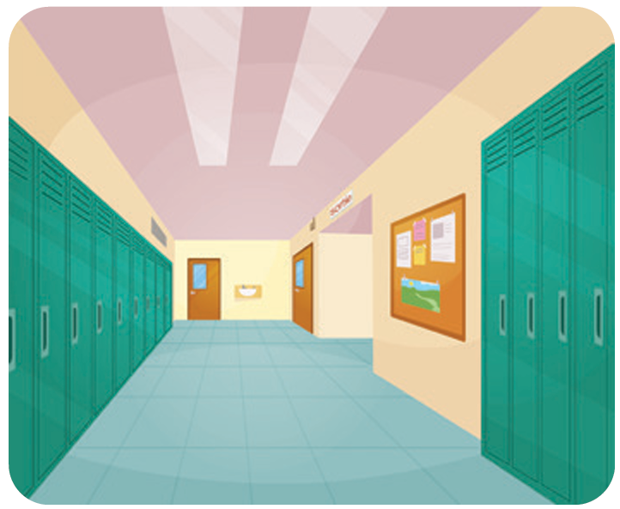
1. Vocabulaire | 2. Acte de parole
C’est où ? Dites le mot en arabe.

Slide 32
1. Vocabulaire | 2. Acte de parole
Le couloir.
Qui veut répéter?
le couloir

Slide 33
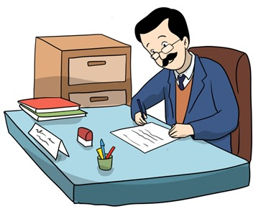
1. Vocabulaire | 2. Acte de parole
C’est le directeur.
Qui veut répéter?
le directeur

Slide 34
1. Vocabulaire | 2. Acte de parole
C’est quoi « le directeur » en arabe ?

Slide 35
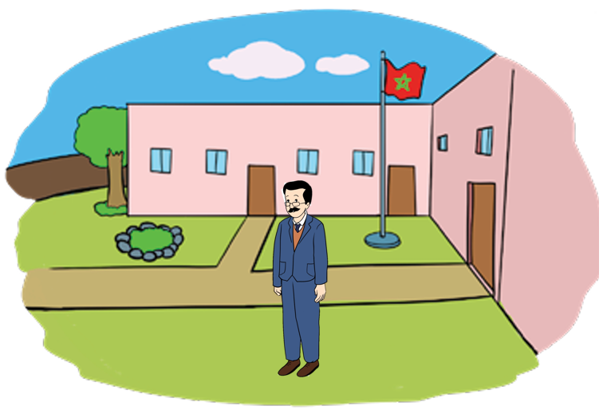
1. Vocabulaire | 2. Acte de parole
Le directeur est dans la cour.
Qui veut répéter ?
Le directeur est dans la cour.

Slide 36
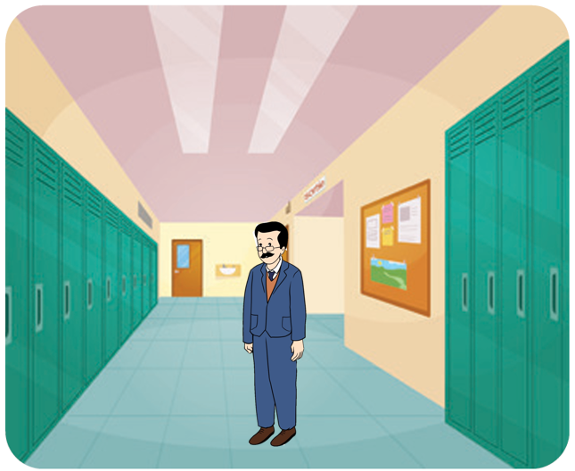
1. Vocabulaire | 2. Acte de parole
Où est le directeur ?
Qui veut répondre ?

Slide 37

1. Vocabulaire | 2. Acte de parole
C’est quoi ? Dites le mot en arabe.

Slide 38
1. Vocabulaire | 2. Acte de parole
Une trousse.
Qui veut répéter?
une trousse

Slide 39

1. Vocabulaire | 2. Acte de parole
C’est quoi ? Dites le mot en arabe.

Slide 40
1. Vocabulaire | 2. Acte de parole
Une grenade.
Qui veut répéter?
une grenade

Slide 41

1. Vocabulaire | 2. Acte de parole
C’est quoi ? Dites le mot en arabe.

Slide 42
1. Vocabulaire | 2. Acte de parole
Les prunes.
Qui veut répéter?
les prunes

Slide 43

1. Vocabulaire | 2. Acte de parole
C’est quoi ? Dites le mot en arabe.

Slide 44
1. Vocabulaire | 2. Acte de parole
Un bras.
Qui veut répéter?
un bras

Slide 45
1. Vocabulaire | 2. Acte de parole
Répétons ensemble les mots.
une classe
la porte
les escaliers
le couloir
la cour

Slide 46

1. Vocabulaire | 2. Acte de parole
Répétons ensemble les mots.
le directeur
une trousse
une grenade
les prunes
un bras

Slide 47
1. Vocabulaire | 2. Acte de parole
Pour chaque image, je vais désigner un élève pour dire le mot.
C’est quel mot ?

Slide 48
1. Vocabulaire | 2. Acte de parole
Pour chaque image, je vais désigner un élève pour dire le mot.
C’est quel mot ?

Slide 49
1. Vocabulaire | 2. Acte de parole
Je vais dire une phrase, qui veut passer au tableau pour montrer l'image ?
« La fille monte les escaliers. »

Slide 50
1. Vocabulaire | 2. Acte de parole
Je vais dire une phrase, qui veut passer au tableau pour montrer l'image ?
« Le directeur est dans le couloir. »

Slide 51

1. Vocabulaire | 2. Acte de parole
Prenez vos manuels à la page 6.
> Si les élèves ne disposent pas de manuels, passer à l’activité suivante (slide 54)

Slide 52
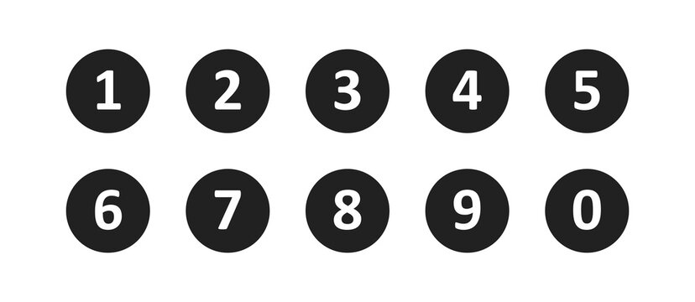

1. Vocabulaire | 2. Acte de parole
Je vais vous montrer comment faire l’activité.
> Si les élèves ne disposent pas de manuels, passer à l’activité suivante (slide 54)
Je montre l’image.
Je dis le mot.
On échange les rôles.

Slide 53

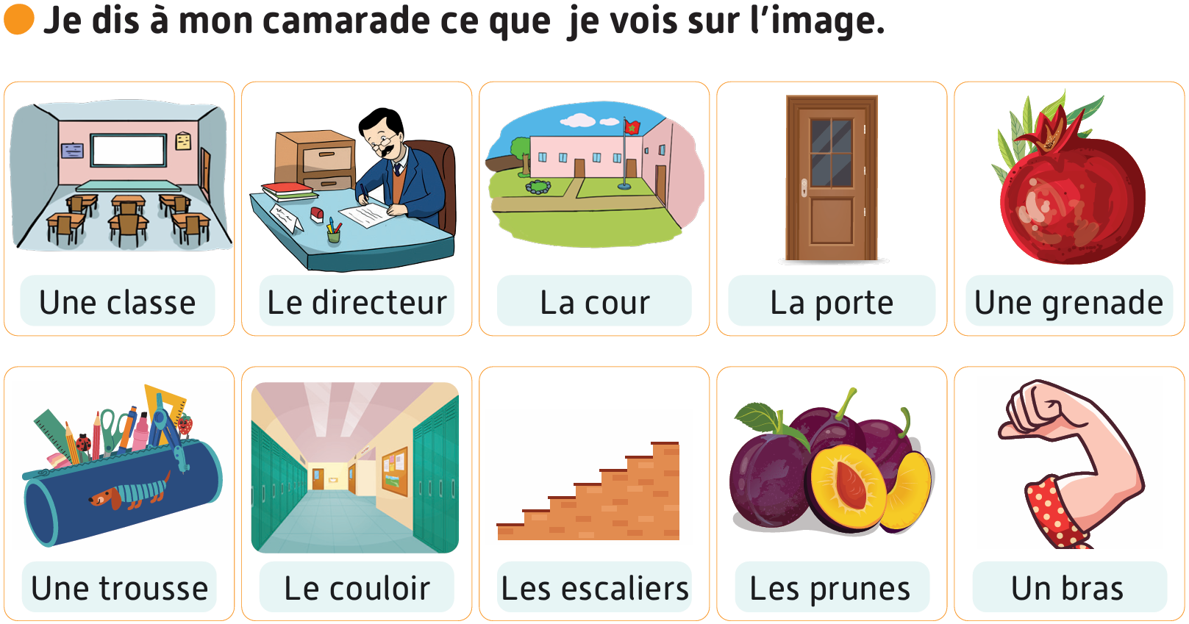
1. Vocabulaire | 2. Acte de parole
Maintenant, travaillez en binômes. Je vais circuler pour vous aider.
> Si les élèves ne disposent pas de manuels, passer à l’activité suivante (slide 54)

Slide 54
Séance 1
1. Vocabulaire
Classe – porte – cour – escaliers – couloir - directeur – trousse –grenade – prunes – bras.
2. Écoute active du dialogue
Où est … ? / Où sont … ?
Est / sont.

Slide 55
Pour l’enseignant
Objectifs de l’activité
Ecouter attentivement le dialogue de la semaine
Où est … ? / Où sont … ?
Est / sont

Slide 56



1. Vocabulaire | 2. Acte de parole
Voici Karim et Rita. Nous allons écouter leur dialogue. Soyez attentifs.

Slide 57
1. Vocabulaire | 2. Acte de parole
Première écoute (diffusion automatique).

Slide 58

1. Vocabulaire | 2. Acte de parole
Je vais diffuser le dialogue une deuxième fois. Écoutez attentivement.

Slide 59
1. Vocabulaire | 2. Acte de parole
Deuxième écoute (diffusion automatique).

Slide 60
1. Vocabulaire | 2. Acte de parole
De quoi parlent Karim et Rita ?
Qui veut répondre ?

Slide 61

C’est le moment de l’étoile.
Le gagnant de l’étoile est : [nom de l’élève]
Moment de l’étoile

Slide 62





Qui peut me dire pourquoi [prénom] a obtenu l’étoile ?

Slide 63
La séance d’aujourd’hui est terminée. À demain !

Slide 64

المرجو ملء الاستبيان حول الحصص الدراسية المقدمة في إطار التدريس الصريح
(استمارة موجهة للأساتذة)
مسح رمز الاستجابة السريعة (Qr code)
أو
الولوج عبر الرابط أسفله:
https://forms.gle/MPZzCzLAsK9AdG8x7

